Slide 2
AI价投之
龙头高估值
1月25日 20:15
杨春虎
执业编号:A1120619100003
经传多赢投研总监／软件产品架构师， 北京大学金融系毕业， 从业十余年，坚持以资金推动论为研究核心，形成了以机构思路选股，游资思路跟踪的稳健投资模型。独创双龙战法，机构分析战法等软件经典战法，深受广大用户的喜爱。

Slide 3
0 1
投资的目标来源
0 2
高估低估的区别
0 3
龙头高估跟控盘
0 4
高估的风险管理

Slide 4
PART 01
投资的目标来源

Slide 5
投资的目标来源
股价波动
短线差价
目标
来源
公司行业价值
经济增长
风口行业或公司长期业绩
跟随经济波动

Slide 6
投资的目标来源
股价波动
中期向上
短期差价
目标
来源
公司行业价值
经济增长
错杀低估，中期跟踪
长期持有，被动跟踪

Slide 7
中期投资的分析
流动性
资金的流动性决定持有时间
目标
来源
目标设定
波动性
目标决定选择方向
盈亏同源

Slide 8
PART 02
高估低估的区别

Slide 9
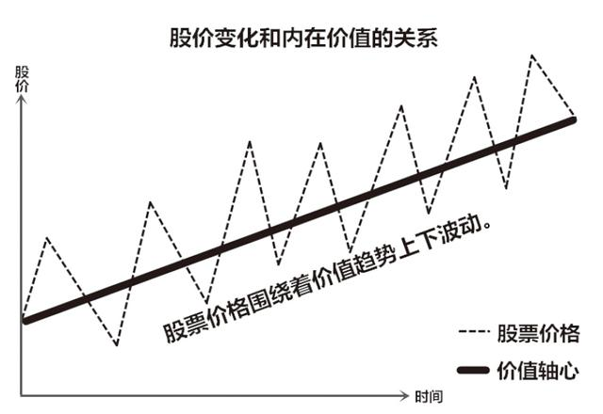
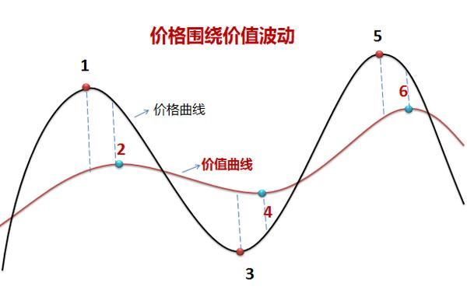
价格与业绩的关系
股价围绕价值上下波动
价值长期向上，股票价格长期趋势向上，反之向下
价值为里，价格为表，价格代表对未来价值的预期
价格与价值存在短期背离
（AI业绩-当前估值-市场风格）

Slide 10
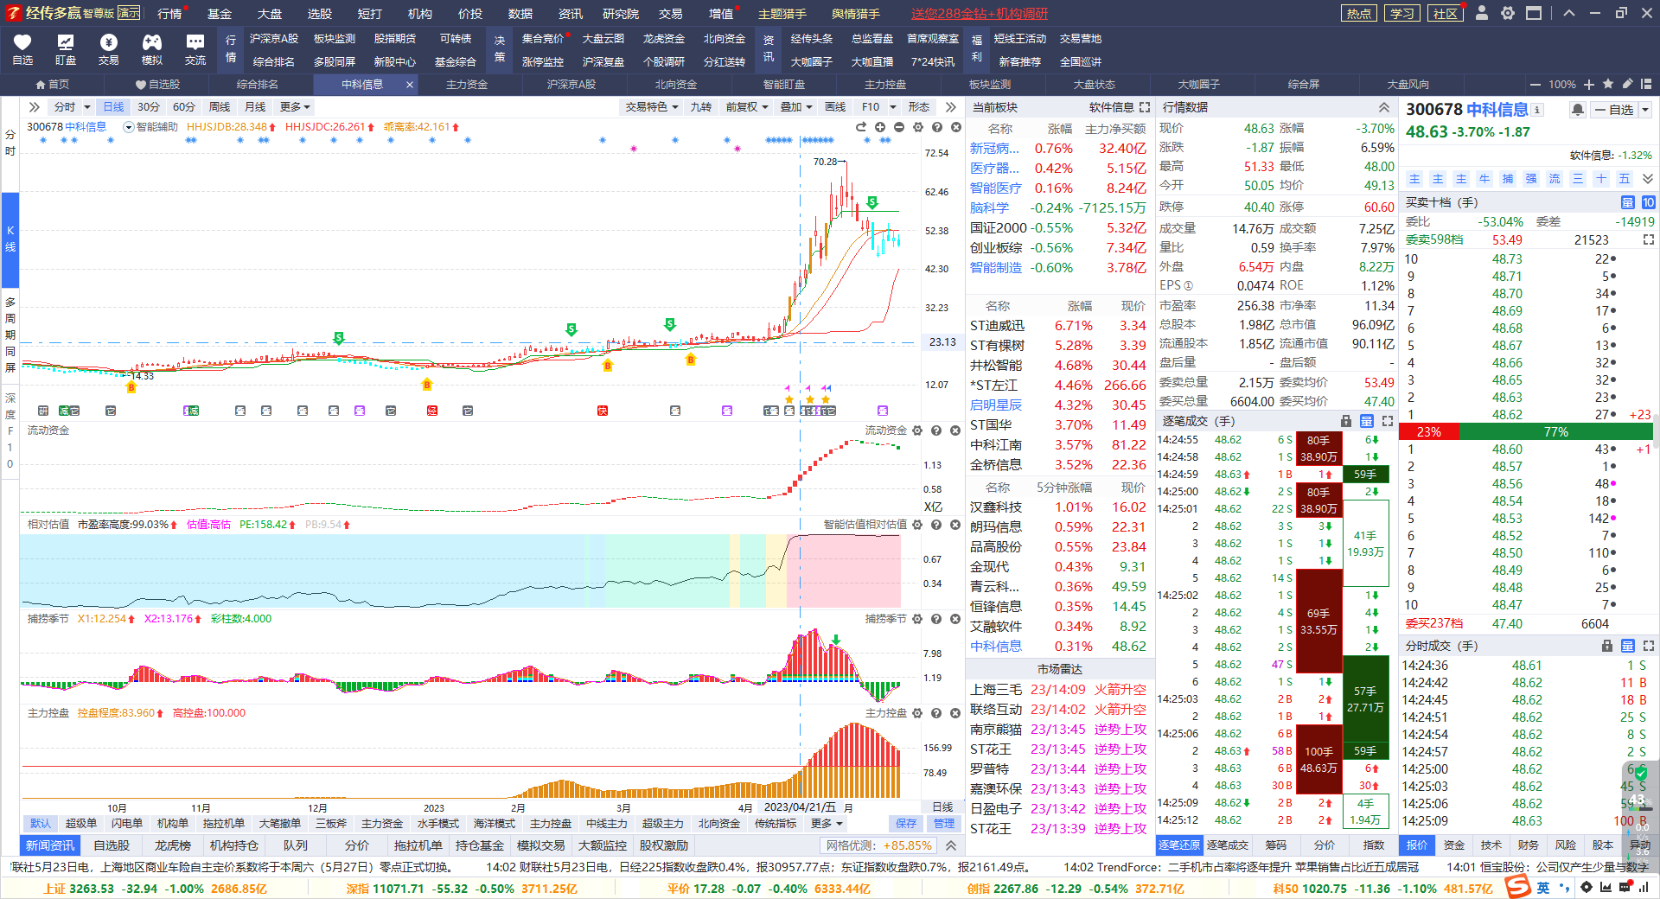
高估低估的区别
低估到高估，一波行情结束高估区域，个股进入加速上涨区域，
加速上涨警惕趋势破位，拉升出货

Slide 11
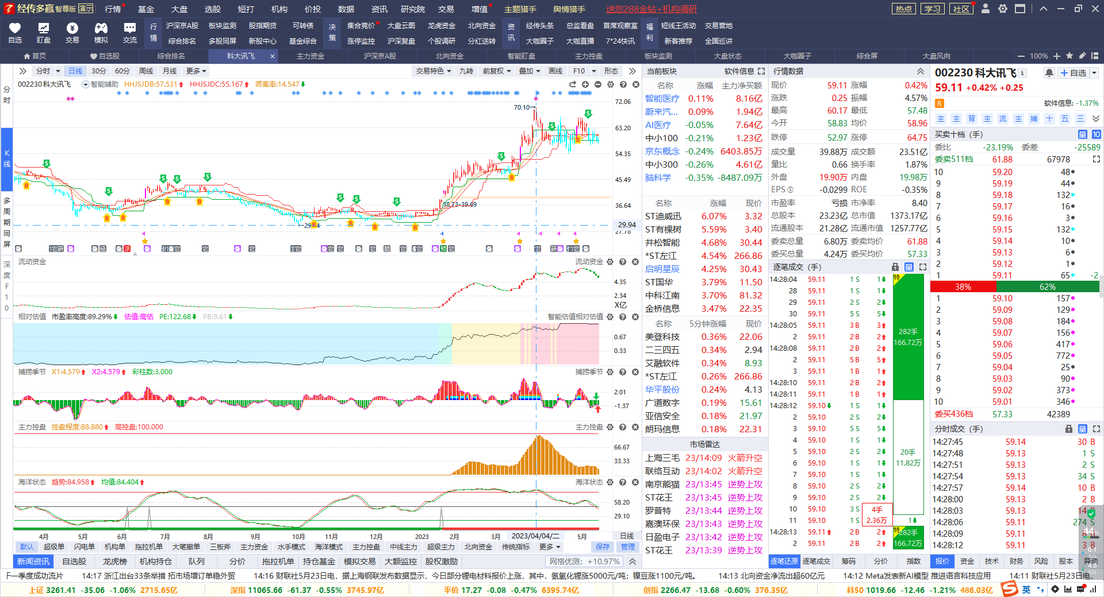
高估低估的区别
低估到高估，一波行情结束
高估区域，个股进入加速上涨区域，加速上涨警惕趋势破位，拉升出货

Slide 12
PART 03
龙头高估跟控盘

Slide 13
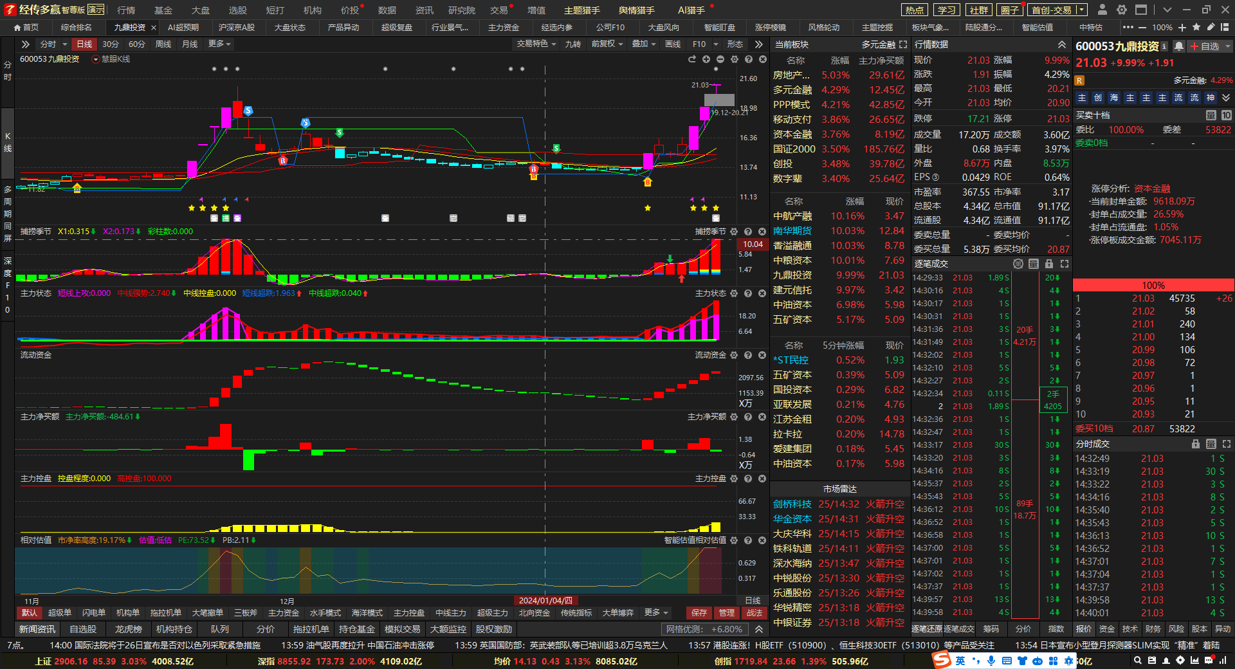
龙头高估跟控盘
估值红+资金流入+控盘=持续炒作阶段
熊线上移+金叉=跟踪龙头

Slide 14
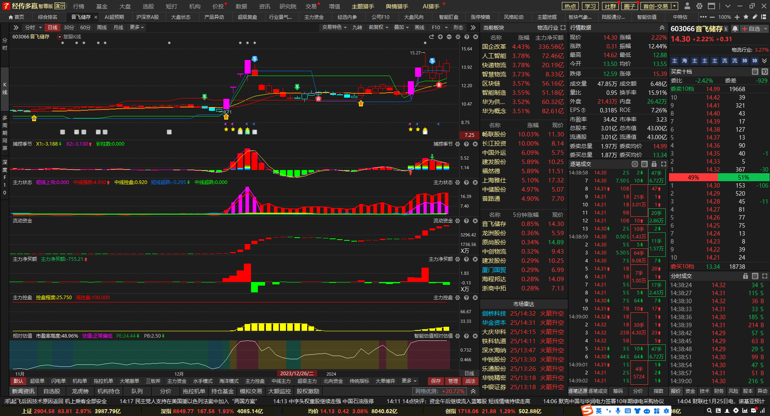
龙头高估跟控盘
估值红+资金流入+控盘=持续炒作阶段
熊线上移+金叉=跟踪龙头

Slide 15
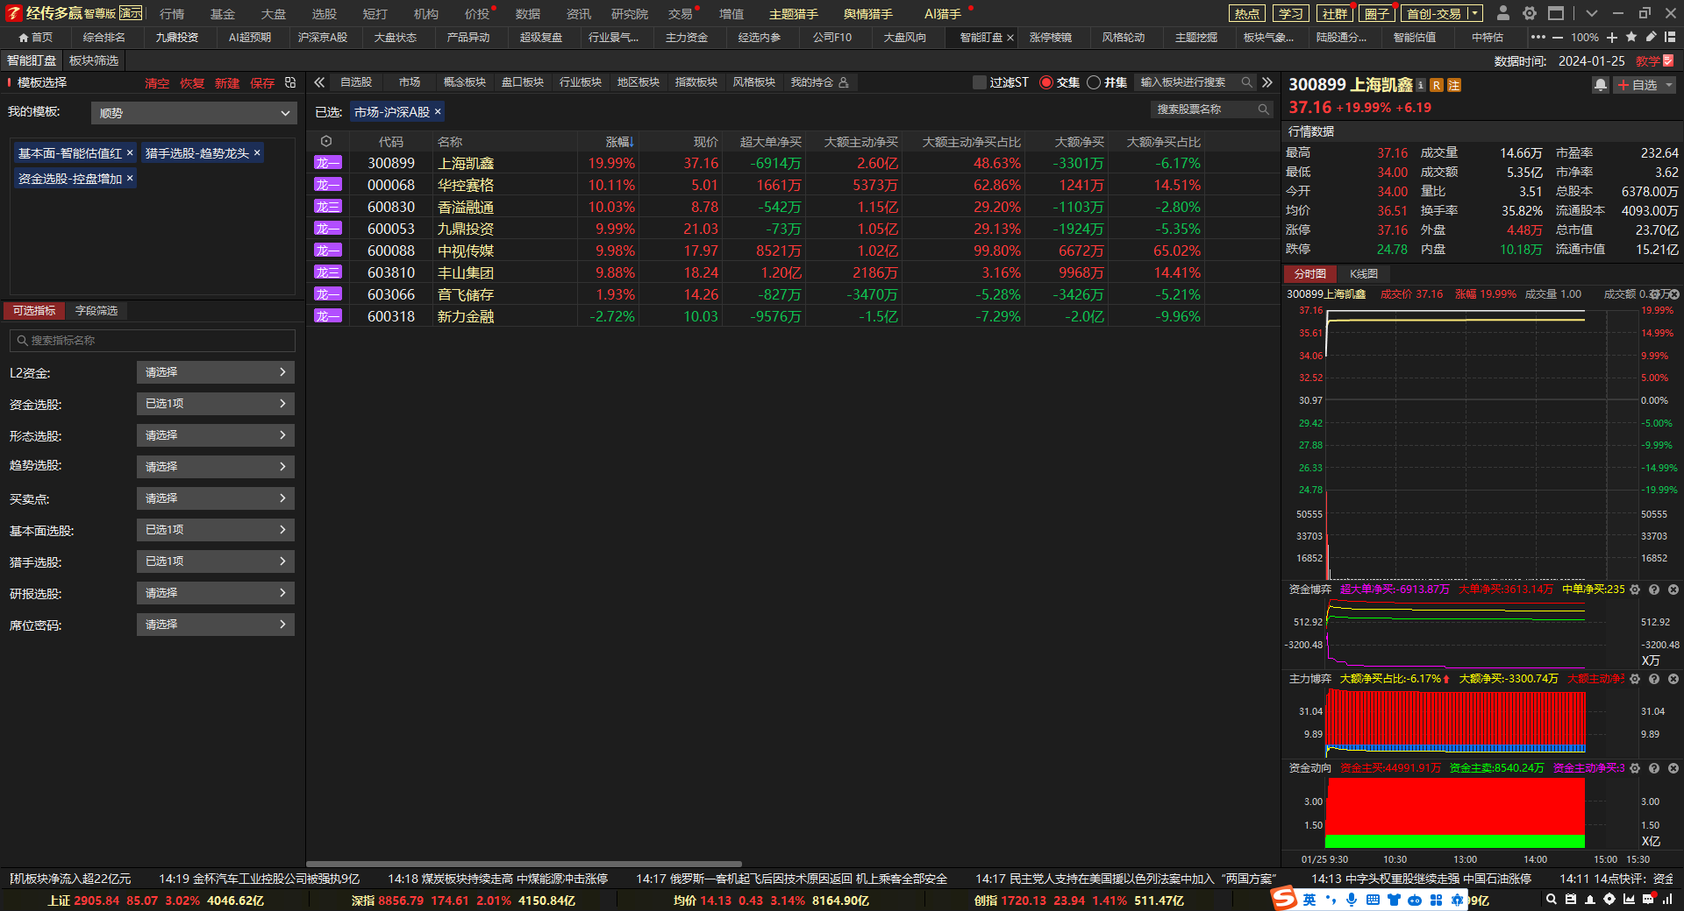
龙头高估跟控盘
估值红+资金流入+控盘=持续炒作阶段
熊线上移+金叉=跟踪龙头

Slide 16
PART 04
高估的风险管理

Slide 17
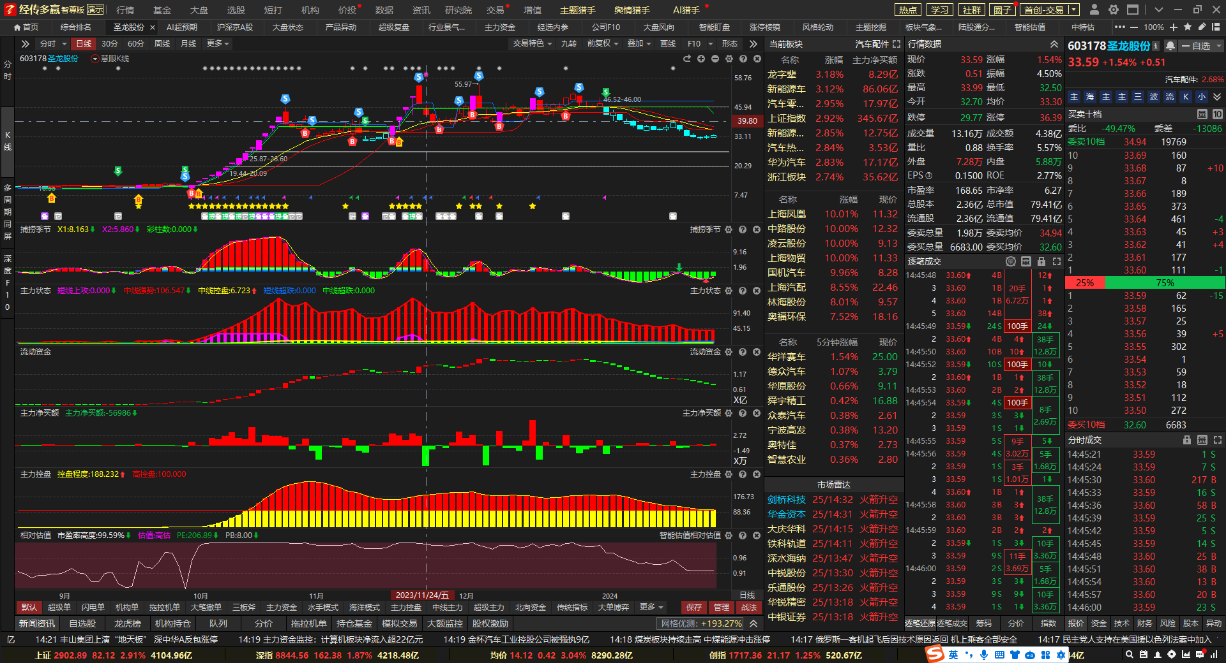
强势股的风险
绿柱破熊线，周线死叉，直接回避
牛线下移，一股不留，高估本质是拉高容易出货

Slide 18
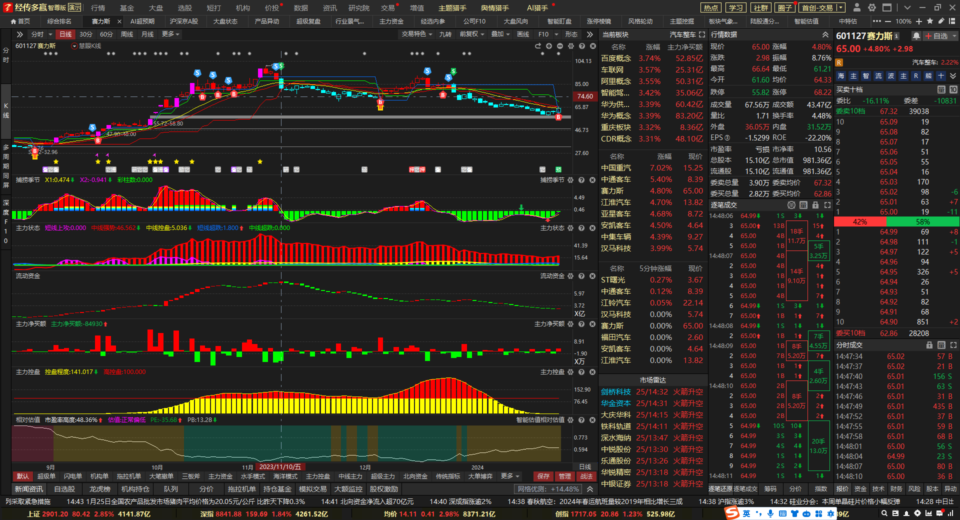
强势股的风险
绿柱破熊线，周线死叉，直接回避
牛线下移，一股不留，高估本质是拉高容易出货

